Slide 1
Театральные профессии

Slide 3
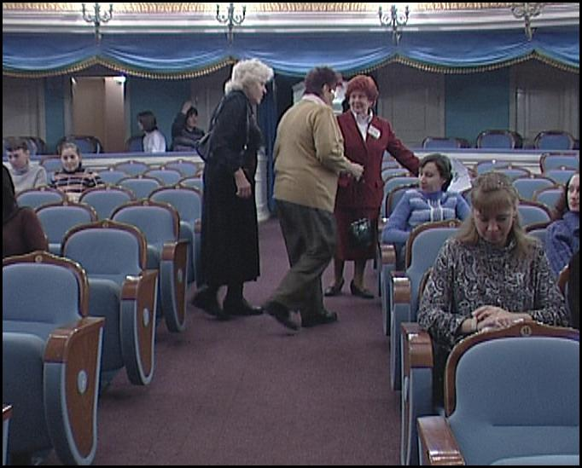
Театральный капельдинер (билетёр)
Встречает зрителей на входе в зал театральный билетер. Ему нужно предъявить билет, и он вам укажет ваше место в зрительном зале.

Slide 4
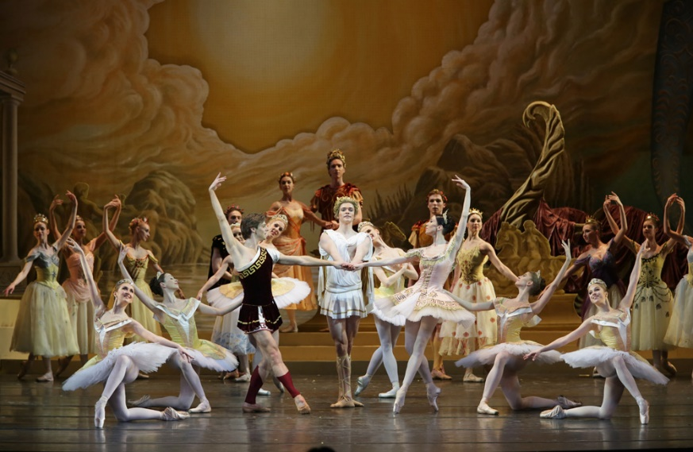
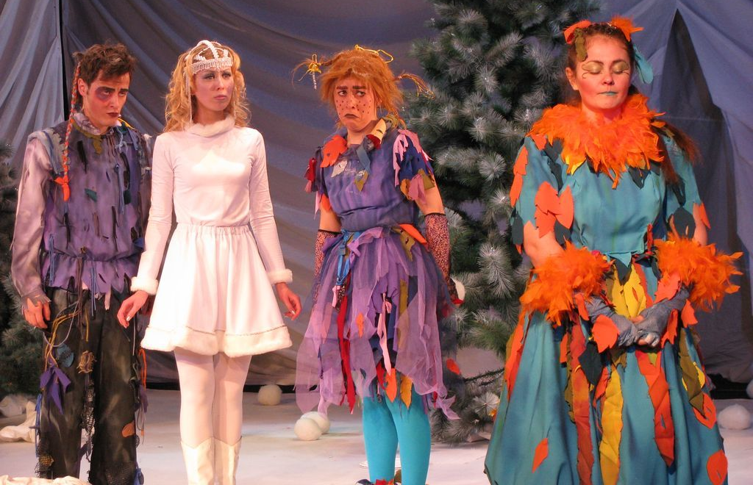
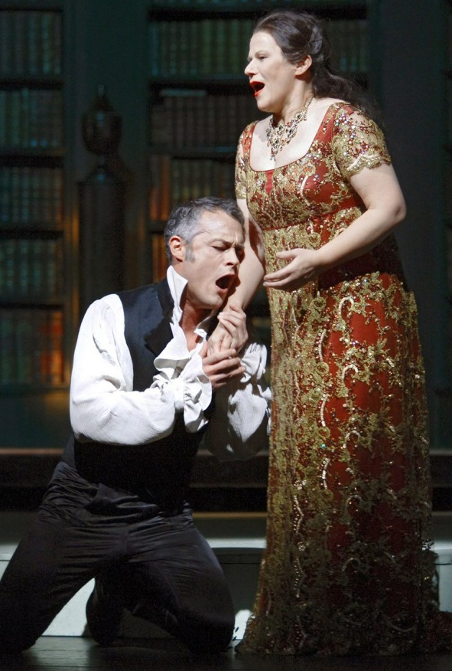
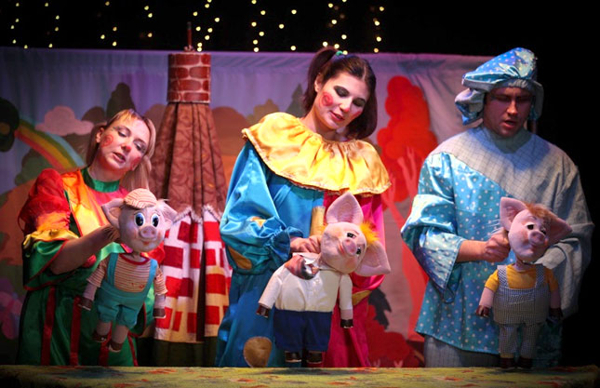
Актёры
То смеётся он, то плачет!
Хоть кого изобразит, —
Мастерством всех поразит!
И сложился с давних пор
Вид профессии — (актёр)
Словно бабочка порхает,
Кружится и вверх взлетает.
Что за чудная картина?
Кто танцует? - (балерина).

Slide 5
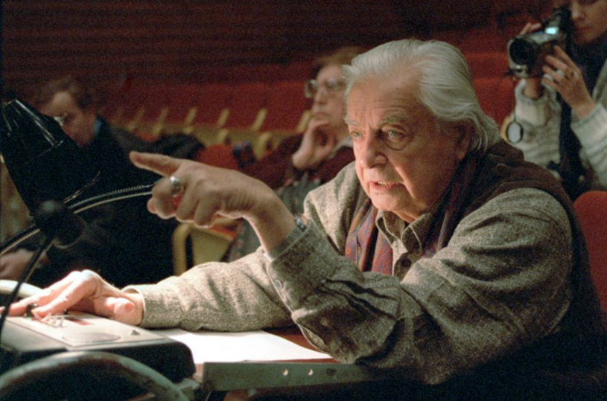
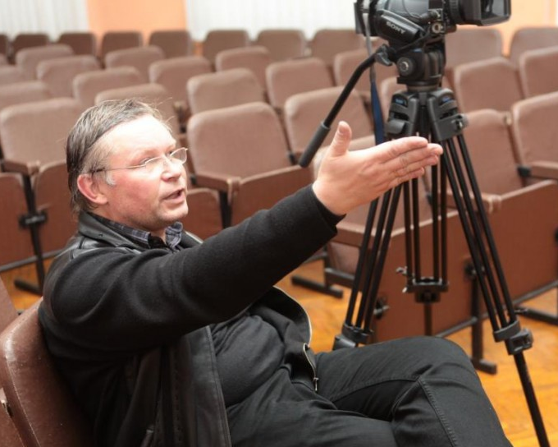
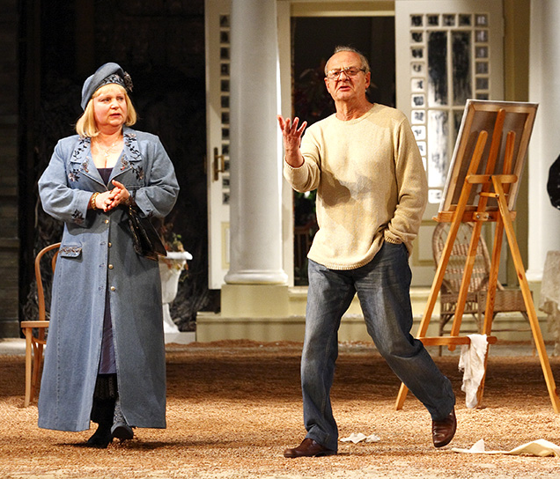
Режиссёр
Всеми он руководит,
Мыслит, бегает, кричит!
Он актёров вдохновляет,
Всем спектаклем управляет,
Как оркестром дирижёр,
Но зовётся — (режиссёр)

Slide 6
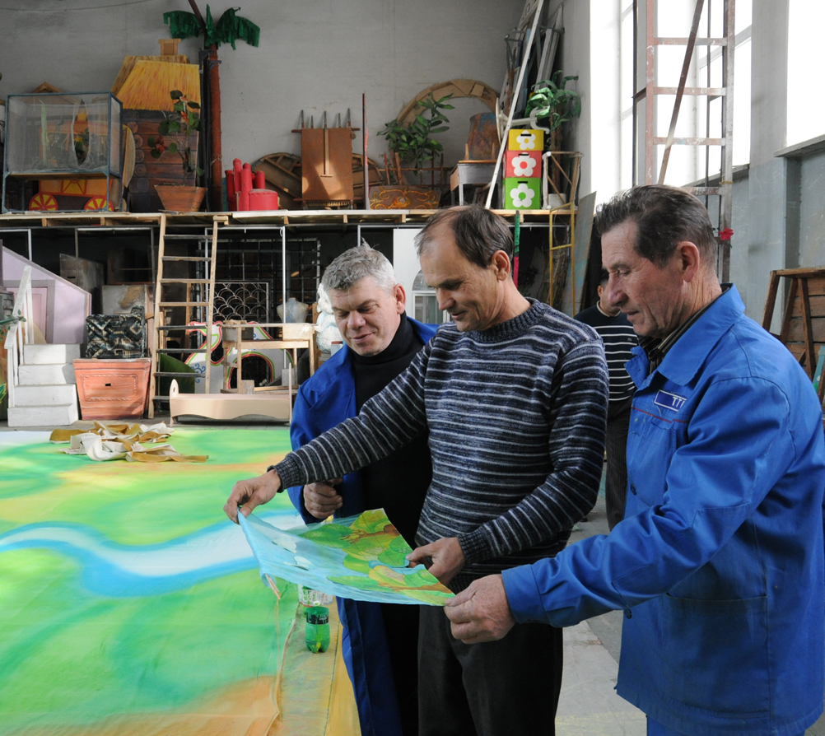
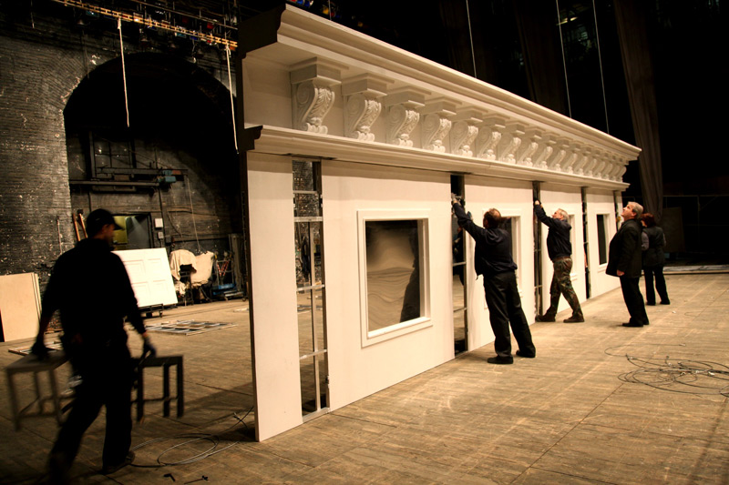
Художники-декораторы
Спектакль на славу удался
И публика довольна вся!
Художнику особые овации
За красочные (декорации)

Slide 7
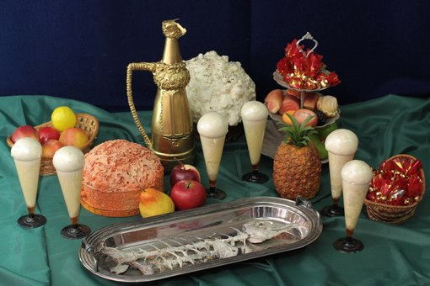
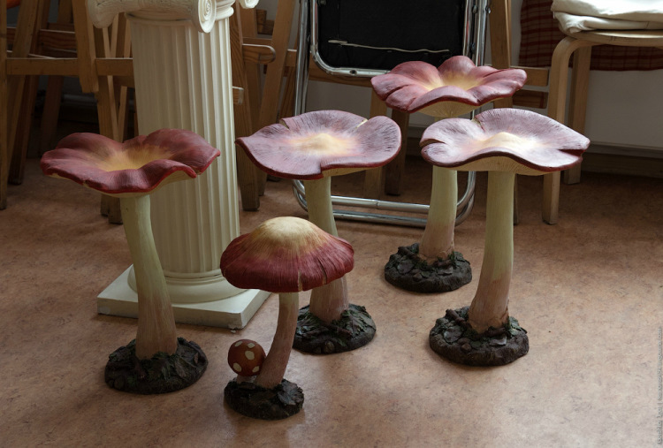
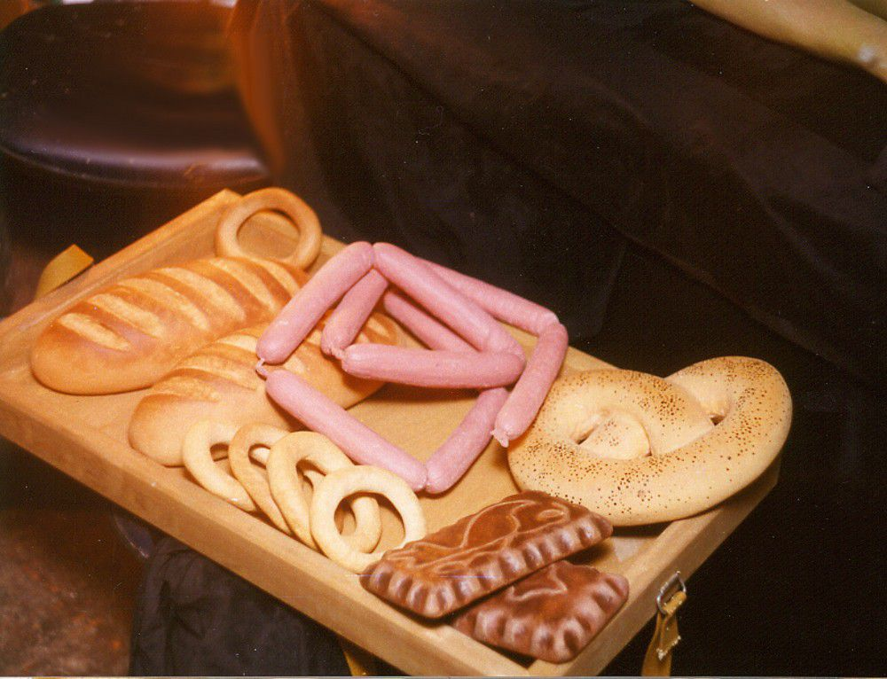
Бутафор
Порой в театре так нужны,
А для спектакля так важны
Такие вещи, что купить,
Доставить выстроить, сложить
На сцене просто невозможно.
Но сделать их подобье можно.
Есть в театре территория,
Где готовят … (Бутафорию)

Slide 8
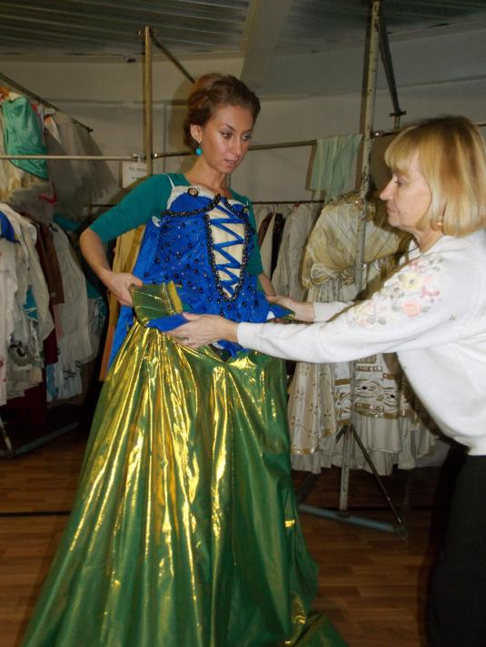
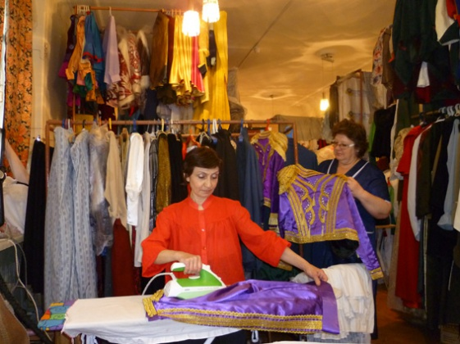
Костюмер
Готовит костюмы для артистов.

Slide 9
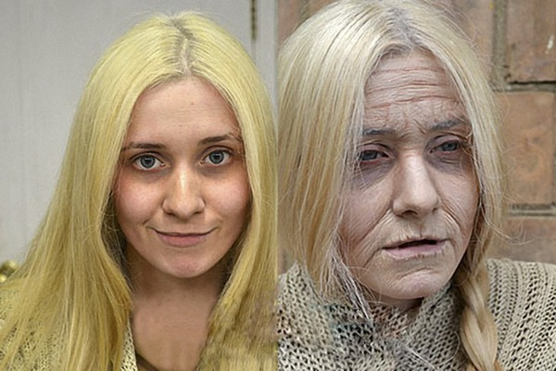
Гримёр
Если хочешь стать другим,
Призови на помощь. (грим)

Slide 11
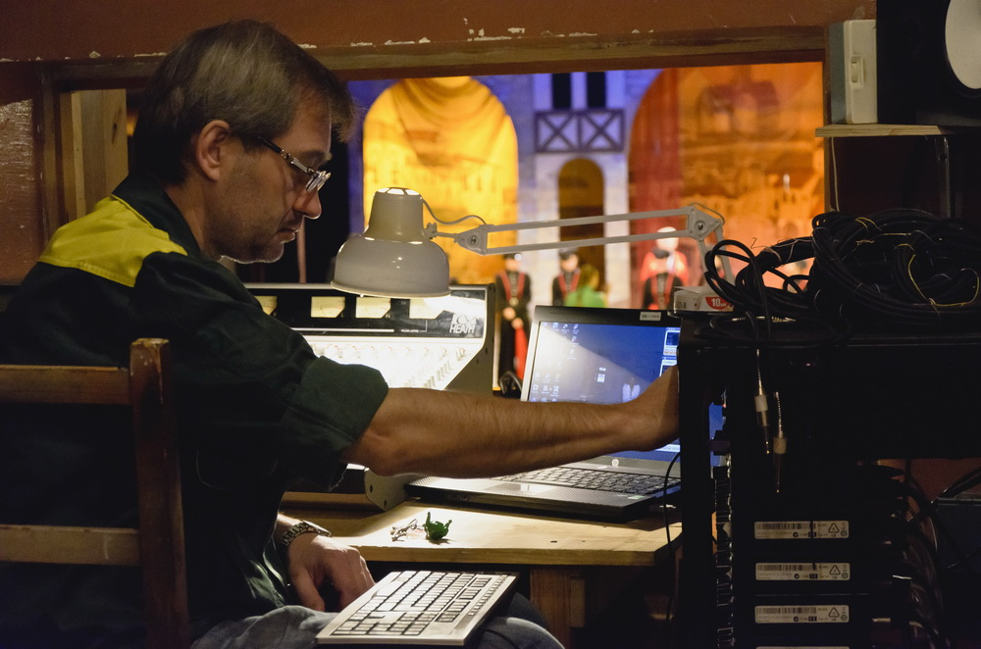
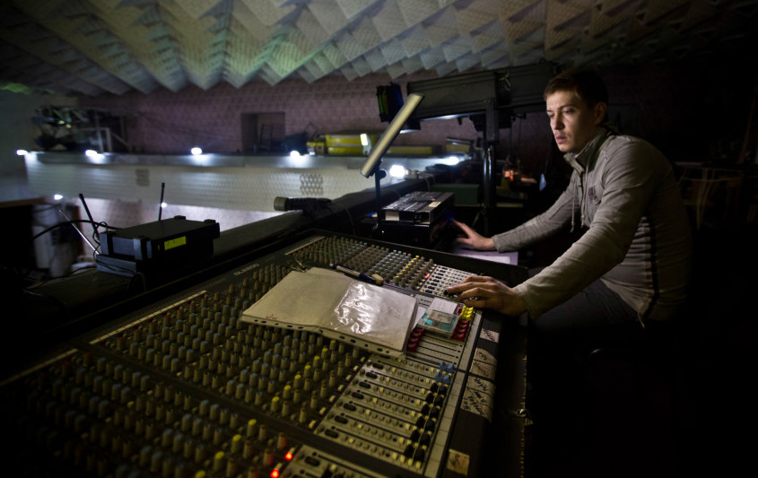
Звукооператор
Звукорежиссёр во время спектакля может включить фонограмму: шум дождя, гул толпы или свист ветра, – смотря что происходит на сцене.

